Slide 1
Добрый день!

Slide 2

Тема: Методы разработки решения. Технология и модели принятия решения
Преподаватель: Н.А. Чижова

Slide 3
Цель занятия:
Изучить основные понятия и алгоритм принятия управленческих решений в организации. Закрепить полученные знания.

Slide 4
Решение — это выбор альтернативы. Необходимость принятия решений объясняется сознательным и целенаправленным характером человеческой деятельности.
Принятие управленческого решения – это выбор наилучшего способа достижения какой-либо цели управления в процессе анализа альтернатив.

Slide 5
Алгоритм подготовки и принятия решения
Выявление и диагностика проблемы (структурирование проблемы, постановка цели)
Формулирование критериев и ограничений принятия решений
Выявление и анализ альтернатив, выбор лучшего варианта
Реализация решения и контроль выполнения
Оценка последствий принятого решения

Slide 6
Виды проблем
ПРОБЛЕМА
Ситуация (поставленная цель не достигнута)
Потенциальная возможность

Slide 7
Диагностика проблемы
Метод «Диаграмма Исикава» или «Рыбий скелет»

Slide 8
Диаграмма Исикава
Материалы
Оборудование
проблема
Персонал
Процедуры

Slide 9

Формулировка критериев и ограничения для альтернатив принятия решения
ограничения несоответствия;
кадровые ограничения;
финансовые ограничения;
ограничения научно-технического прогресса;
рыночные ограничения;
правовые и морально-этические ограничения;
ограничения полномочий.

Slide 10

Критерии принятия решения
Критерии принятия решений – стандарты, по которым оцениваются альтернативные варианты выбора. При выборе критериев определяются приемлемые для организации показатели.
наименьшие затраты;
максимизация объемов производства;
сроки реализации решения;
имидж предприятия;
максимизация прибыли .

Slide 11

Формирование возможных вариантов решения, их оценка и выбор лучшего варианта
1 Отбор альтернатив (вариантов) решения, которые соответствуют критериям и ограничениям принятия решения
2 Сравнение вариантов решение (определение достоинств и недостатков каждого варианта)
3 Анализ вероятных результатов реализации того или иного решения.

Slide 12

Метод принятия решений
Метод «Дерево Решений»

Slide 13
Информация для построения дерева решений
1 возможные действия;
2 вероятность наступления событий;
3 ожидаемый эффект от реализации возможных действий.

Slide 14



Дерево решений
Цель (решение проблемы)
Возможный исход
Возможный исход
Р1
альтернатива
Р2
Р3
альтернатива
Построение осуществляется слева на право

Slide 15
ГДЕ:
Узел решения проблемы (ЦЕЛЬ)
Узел возможного исхода
Альтернатива и вероятность исходной возможности. Коэффициент возможности варьируется от 1, когда событие произойдет, до 0, когда событие не произойдет
Р1
Р2
Р3
Конечный исход, присваивается численная величина, либо полезность (П1, П2)

Slide 16

Среднее значение выигрыша
Возможный исход
(П1
Р1)
(П2
Р2)

Slide 17

Ожидаемый результат
Получение информации, необходимой для принятия управляющих решений

Slide 18
Качество управленческого решения — это степень соответствия параметров выбранной альтернативы решения определенной системе характеристик, удовлетворяющая его разработчиков и потребителей и обеспечивающая возможность эффективной реализации.
К таким характеристикам относятся:
- обоснованность;
- своевременность;
- непротиворечивость;
- адаптивность;
- реальность.

Slide 19

Реализация решения и контроль решения
1 Решение доводится до конкретного исполнителя
2 Устанавливают обратную связь – данные о реализации и достигнутых результатах принятых решений
3 При выявлены отклонений, необходимо скорректировать действия по реализации решения.

Slide 20
Стили принятия решений
1 Руководитель единолично принимает решение;
2 Руководитель информирует о принятом решении и отвечает на вопросы;
3 Руководитель представляет проект решения и просит внести дополнения;
4 Руководитель формулирует проблему и выслушивает варианты решений;
5 Руководитель формулирует проблему, коллективом совместно выдвигаются варианты, и принимается решение.

Slide 21
Задание:
Составление диаграммы Исикава
В компании по грузоперевозкам значительно увеличилось время обслуживания клиентов на складе (возможные причины появления проблемы: обслуживание в офисе при складе, нет заявки на отправку, проблемы подбора, клиент не готов принять груз).

Slide 22
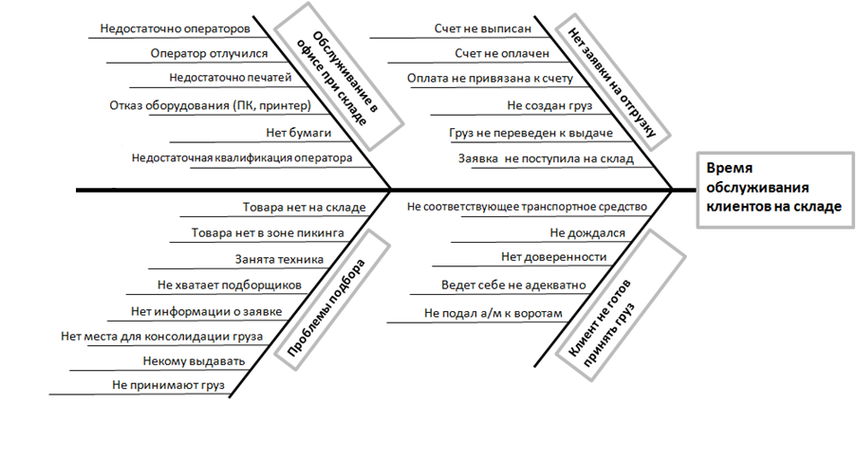

Slide 23
Домашнее задание
Темы докладов:
1 Модель теории очередей;
2 Модель управления запасами;
3 Имитационное моделирование;
4 Экономический анализ.

Slide 24
Благодарю за внимание!

Slide 25

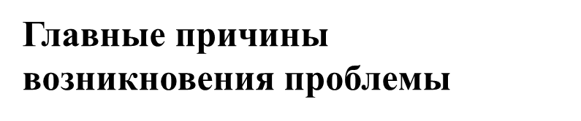
Причины возникновения проблемы
В качестве таких категорий выступают – человек, методы работы (действий), механизмы, материал, контроль и окружающая среда. Количество категорий при построении диаграммы можно уменьшать в зависимости от рассматриваемой проблемы

Slide 26
Вторичные причины возникновения проблемы, которые влияют на главные причины
Все причины детализируются в рамках категорий главных причин возникновения проблемы

